Slide 1


助力科研
基于农学学科建设背景下的资源融合与创新。
- - - -汪柏宇

Slide 2
湖南 长沙
2010年
Notes:
我们公司坐落在“一江两岸，山水洲城”的湖南长沙，成立于2010年

Slide 3
产品研发
产品销售
品牌运营
是一家集产品研发、销售和品牌运营为一体的高校图书馆行业技术创新型企业，也是目前中部地区规模较大的科研信息服务公司。
Notes:
是一家集产品研发、销售和品牌运营为一体的高校图书馆行业技术创新型企业，也是目前中部地区规模较大的科研信息服务公司。

Slide 4
38%
36%
图书情报专业
教育大数据行业产品研发人员
大规模分布式计算领域的
专业人才
公司现有员工90余人，其中图书情报相关专业、从事教育大数据行业的产品研发人员占38%，大规模分布式计算技术领域的专业人才占36%，硕士及以上学历占比达到40%，公司拥有十余项发明专利和国家资质。
Notes:
公司现有员工90余人，其中图书情报相关专业、从事教育大数据行业的产品研发人员占38%，大规模分布式计算技术领域的专业人才占36%，硕士及以上学历占比达到40%，公司拥有十余项发明专利和国家资质。

Slide 5
业务覆盖华南、华中、华北、西南、西北、等地区的
高等院校，与全国两百多所高校建立了良好的合作关系
内蒙古自治区
河北
天津
山西
山东
陕西
江苏
浙江
四川
安徽
云南
福建
贵州
江西
重庆
广东
广西
湖北
湖南
Notes:
业务覆盖华南、华中、华北、西南、西北、等地区的高等院校，与全国两百多所高校建立了良好的合作关系

Slide 6
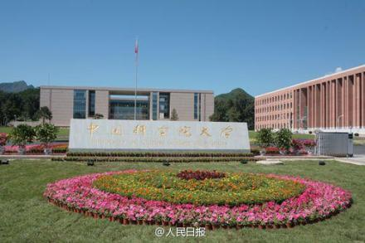

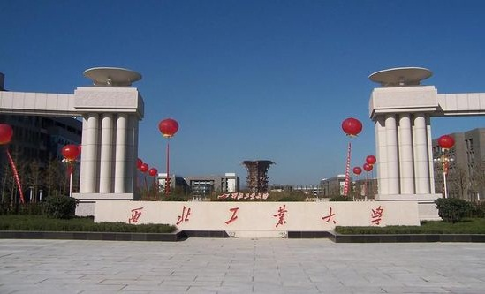


中国科学院
中南大学
西北工业大学
湖南大学
华中师范大学
与众多学术机构展开相关合作，不断深入挖掘用户需求，提升科研服务质量，以达到“共赢”的目的。
Notes:
并通过与中国科学院、中南大学、西北工业大学等众多学术机构展开相关合作，不断深入挖掘用户需求，提升科研服务质量，以达到“共赢”的目的。

Slide 7
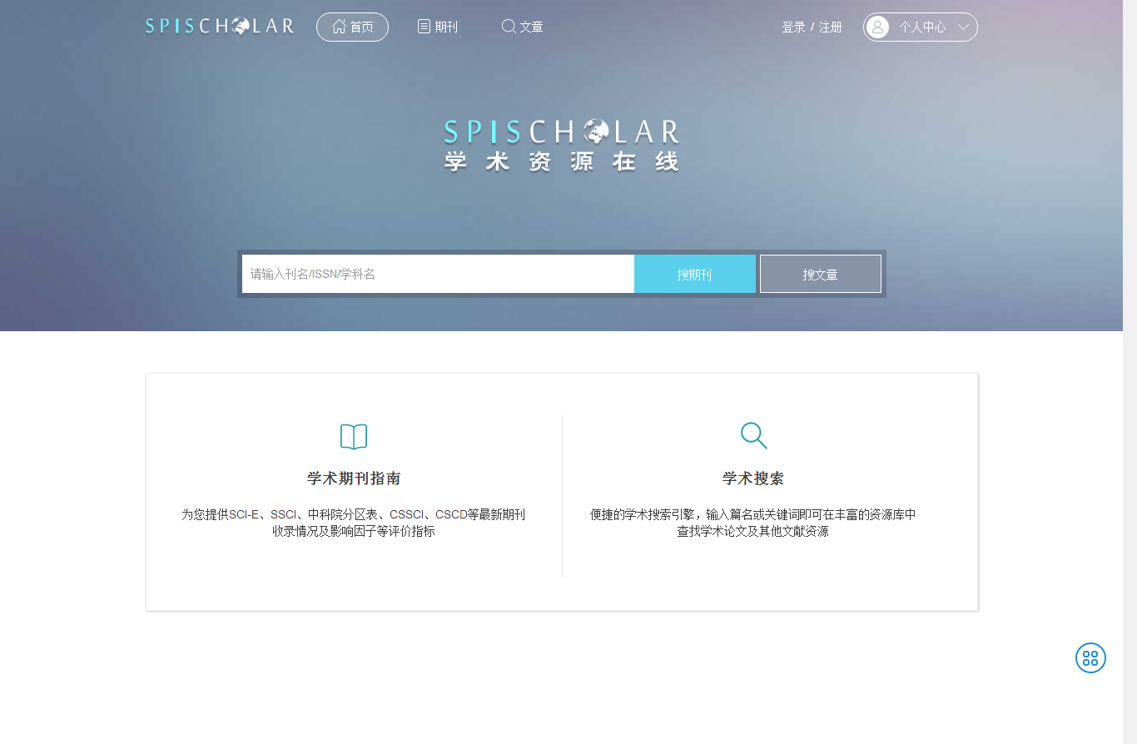
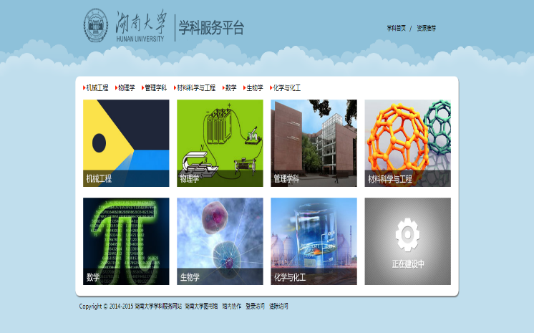
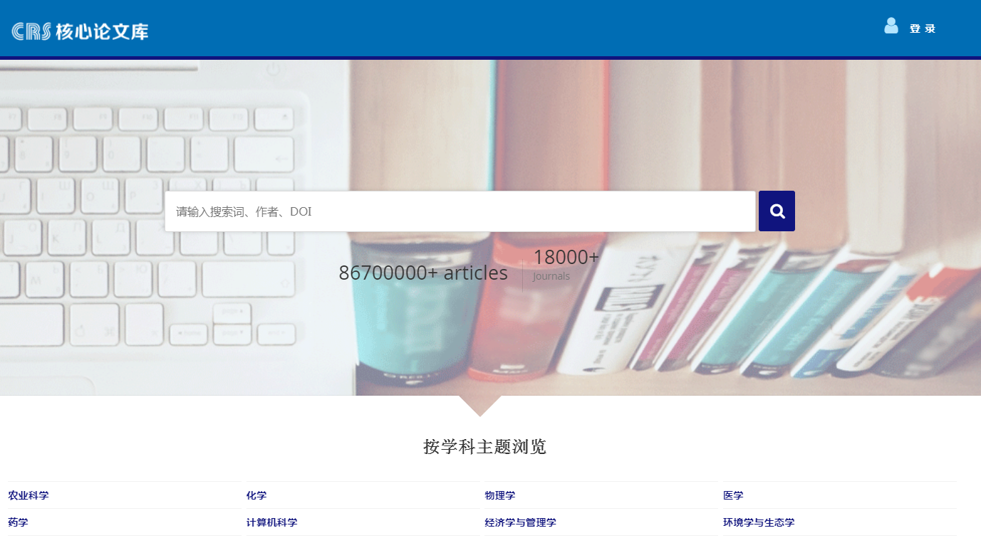
图书馆
新服务型产品体系--资源融合与创新--助力农学学科科研、建设
纬度学科
服务平台
Spischolar
学术资源在线
CRS
核心论文库

Slide 8
01
纬度学科服务平台
Notes:
2012年，纬度与湖南大学合作推出“纬度学科信息服务平台”。

Slide 9
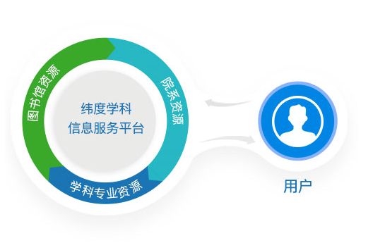
纬度学科信息服务平台
学科信息服务平台为高校图书馆提供全面的学科资源建设与信息服务、学科分析服务，涉及学科资源广且具有深度，是为学科科研工作者提供的一个具有丰富学科资源的专业化平台。
架起一座学科资源与用户之间的桥梁

Slide 10
纬度学科信息服务平台
特
色
1
精确的本校信息
2
实时的前沿资讯
3
丰富的学术资源
4
专业的学科分析

Slide 11
纬度学科信息服务平台
学科机构
专家学者
基金项目
学术动态
会议预告
学科期刊
学科分析
免费资源
平台以学科为单位，围绕学科建设关注重点，为用户提供国内外学科评估对比、学科前沿、人物、机构、期刊等内容，为学科建设提供深层次和多维度的综合信息服务。
Notes:
平台以学科为单位，围绕学科建设关注重点，为用户提供国内外学科评估对比、学科前沿、人物、机构、期刊等内容，为学科建设提供深层次和多维度的综合信息服务。

Slide 12
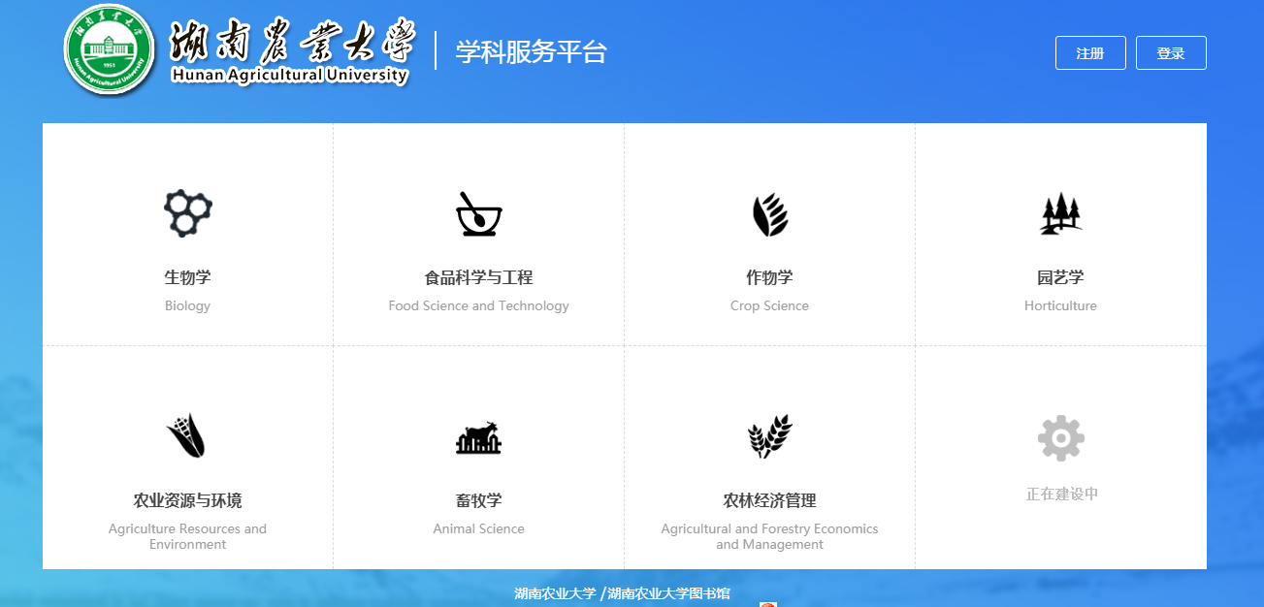

Slide 13
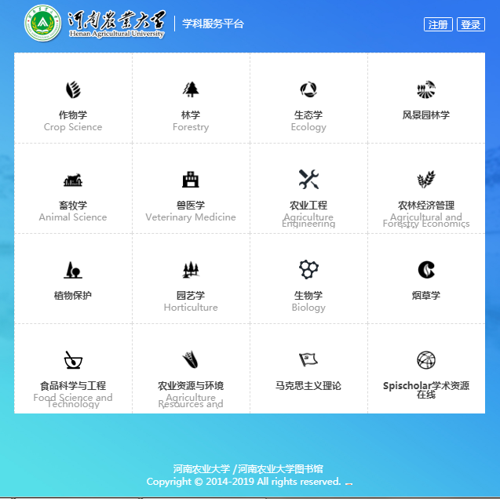

Slide 14
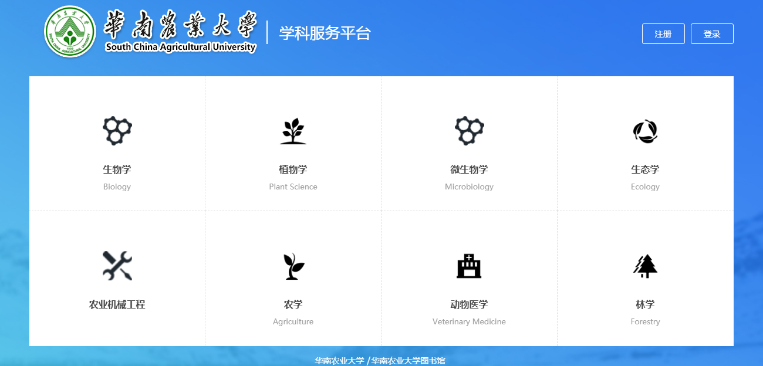

Slide 15
功能作用
把握前沿资讯
了解学科研究热点
展示本校学科实力
助力科研教学

Slide 16
02
CRS核心论文库
Notes:
2017年，纬度通过对全国近三十余所高校走访、调研，针对用户需求，推出CRS核心论文库。

Slide 17

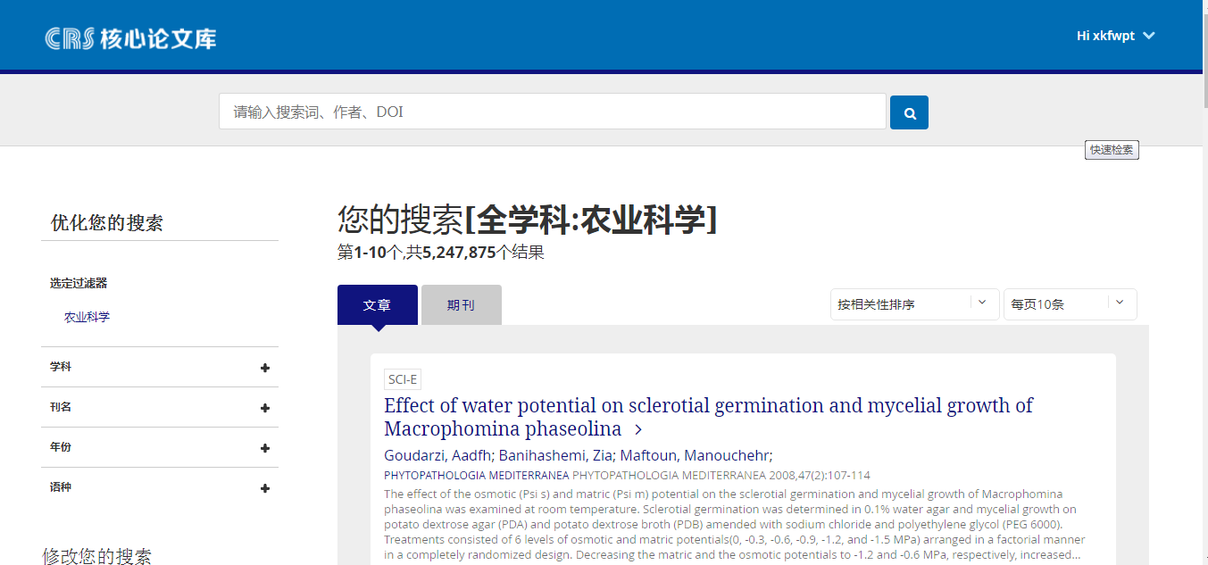

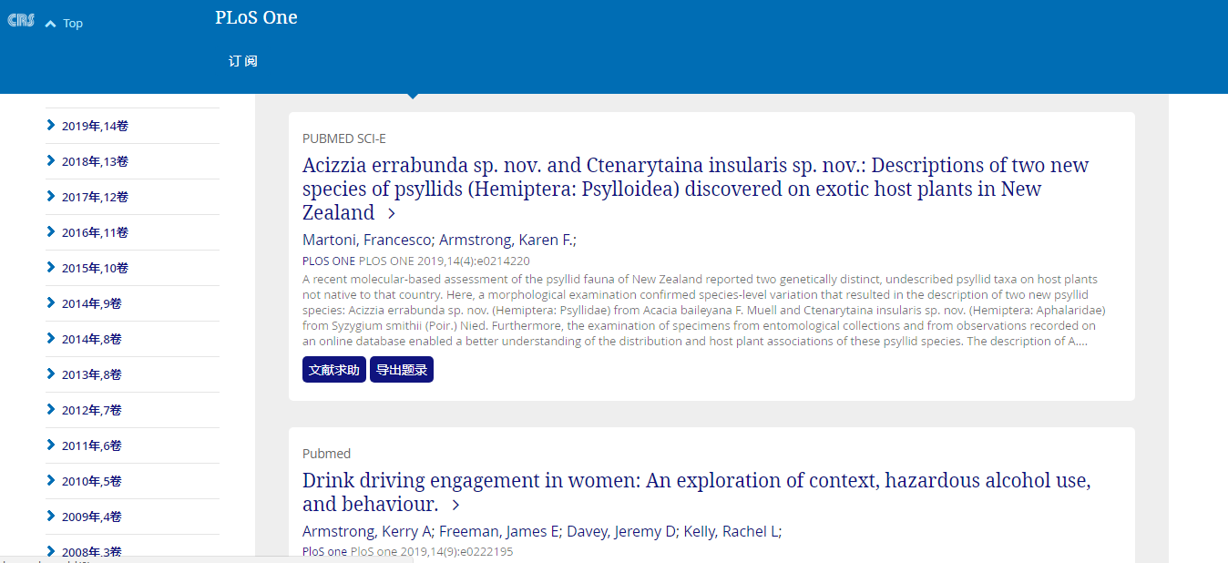
CRS核心论文库
http://crs.hnlat.com/
学科导航
CRS
期刊导航
整合了优质期刊中可开放获取的高水平论文

Slide 18
03
SpiScholar学术资源在线
Notes:
2014年通过与中国科学院、西安电子科技大学展开深入合作，推出筹备了2年的新产品 “SpiScholar学术资源在线”。

Slide 19
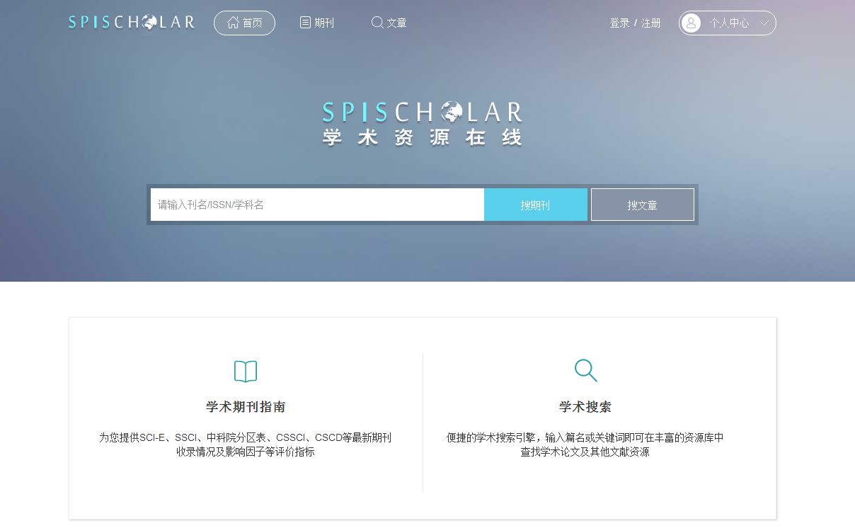
整合各学科的核心期刊
有针对性的发文投稿
丰富的中外文学术资源
多样的文献获取方式
Notes:
它由期刊和文章两部分构成

Slide 20

功能作用
SpiScholar学术资源在线
Spis
学术期刊指南
丰富的文章资源，全面满足检索需求
Spis学术搜索
精确的检索结果，快速锁定高影响力论文
收录体系出发，发现
核心期刊
多种的获取方式，帮助下载全文
全面期刊信息，了解
核心期刊
对比选择判断，锁定
发文期刊
spis.hnlat.com
Notes:
短短两年时间，spischolar学术资源在线以权威的数据信息和良好的用户体验，在全国迅速覆盖150多家用户。

Slide 21

与 时 同 纬
精 研 有 度
湖南纬度信息科技有限公司 HUNAN LATITUDE INFORMATION TECHNOLOGY CO. LTD.

